Slide 1
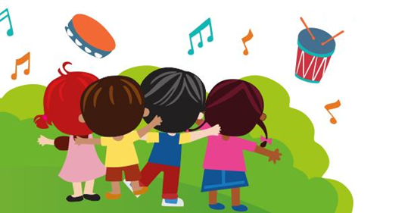
Instrumentos Musicais
Informática
Profª Gabriela Galasso
Nomes:
Turma: 1º

Slide 2
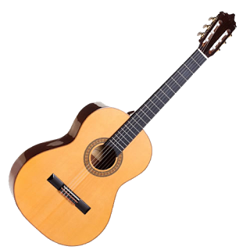
Digite o NOME de cada instrumento musical:

Slide 3


Slide 4


Slide 5


Slide 6


Slide 7
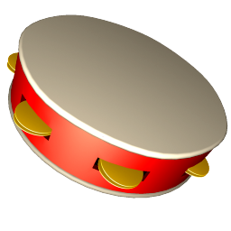

Slide 8
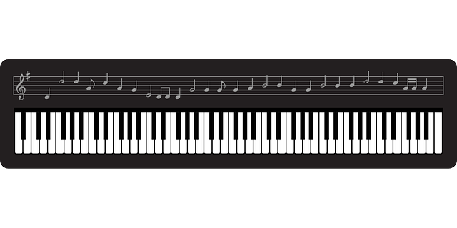

Slide 9
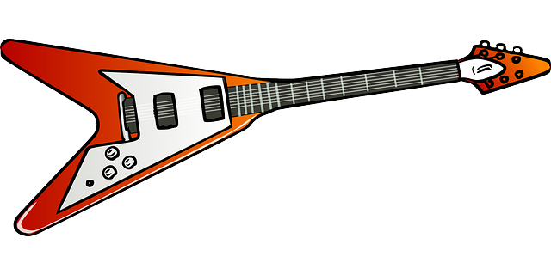

Slide 10


